Slide 1
Создание приложения для управления базой данных городской транспортной системы
Выполнил студент группы ИУ7-65Б: Михаил Дмитриевич Коротыч
Научный руководитель: Кирилл Андреевич Кивва

Slide 2
Цель и задачи
Цель данной работы: реализовать базу данных системы городского общественного транспорта и приложение для удобного просмотра и манипулирования (редактирования, обновления).
Задачи:
Провести анализ предметной области.
Формализовать задание, определить необходимую функциональность.
Провести анализ СУБД.
Описать структуру базы данных, включая объекты, из которых она состоит.
Создать и заполнить БД.
Спроектировать и реализовать приложение для доступа к БД.
Исследовать производительность доступа к базе данных.

Slide 3
Особенности общественного транспорта
наличие маршрута регулярных перевозок;
наличие выделенных остановок (оборудованное для посадки, высадки пассажиров и ожидания транспортных средств);
движение регламентируется графиком (расписанием), который зависит от протяжённости маршрута, частоты расположения остановок, перекрёстков;
Наличие (но необязательно) оплаты проезда.

Slide 4
Формализация
Категория | Сведения
Расписание | время прибытия; идентификатор конечной остановки; номер маршрута; максимальная цена за проезд; ходит ли маршрут по выходным дням.
Тариф | cтоимость; номер маршрута; идентификатор начальной и конечной остановки; время суток по прибытии.
Остановка | идентификатор остановки; название; адрес; остановка по требованию; год установки; наличие электрической сети и рельс;
Конкретный транспорт | номер маршрута; идентификаторы начальной и конечной остановки; тип; дата запуска маршрута;

Slide 5
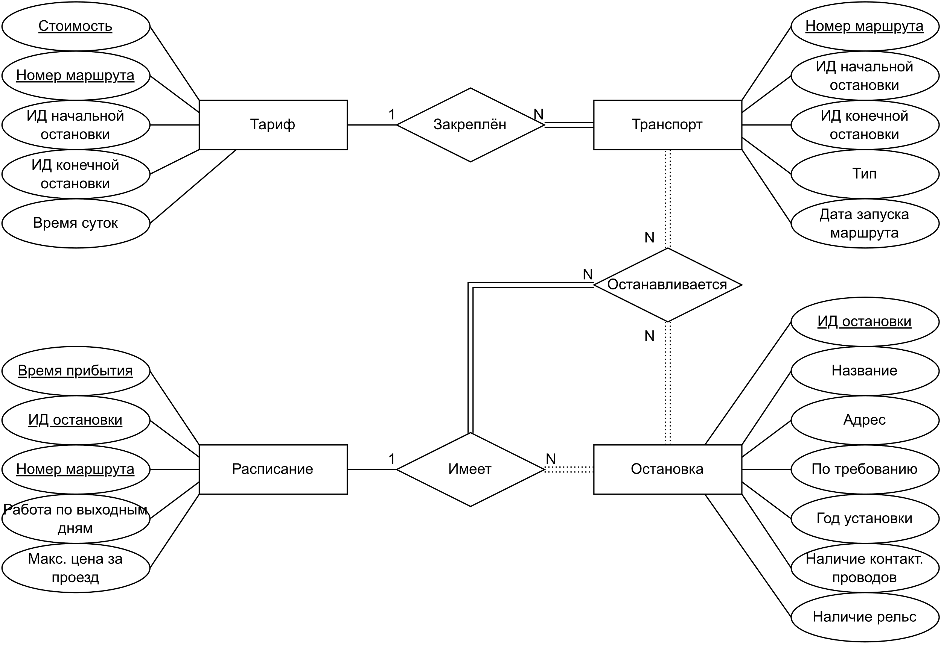
ER-модель

Slide 6
Пользователи и их права доступа
Тип пользователя | Права доступа
«Пассажир» | Просмотр информации о маршрутах, остановках, расписаниях и тарифах
«Диспетчер» | Возможность смотреть, а также изменять информацию об остановках, расписаниях, маршрутах и их тарифах
«Администратор» | Кроме всех прав доступа диспетчера может удалять и создавать новые таблицы

Slide 7
Сравнение моделей данных
Название модели | Достоинства | Недостатки
Иерархическая | строгая иерархия: один предок — много потомков; подразумевает связь «один ко многим»; | дублирование данных для двух и более предков.
Сетевая | любое число предков; типизированный набор данных; | высокая сложность системы из-за дополнительных связей
Реляционная | отсутствие иерархии на уровне элементов системы (таблиц); Нет необходимости полностью знать структуру данных; | относительный медленный доступ к данным; требуется относительно большой объём памяти

Slide 8
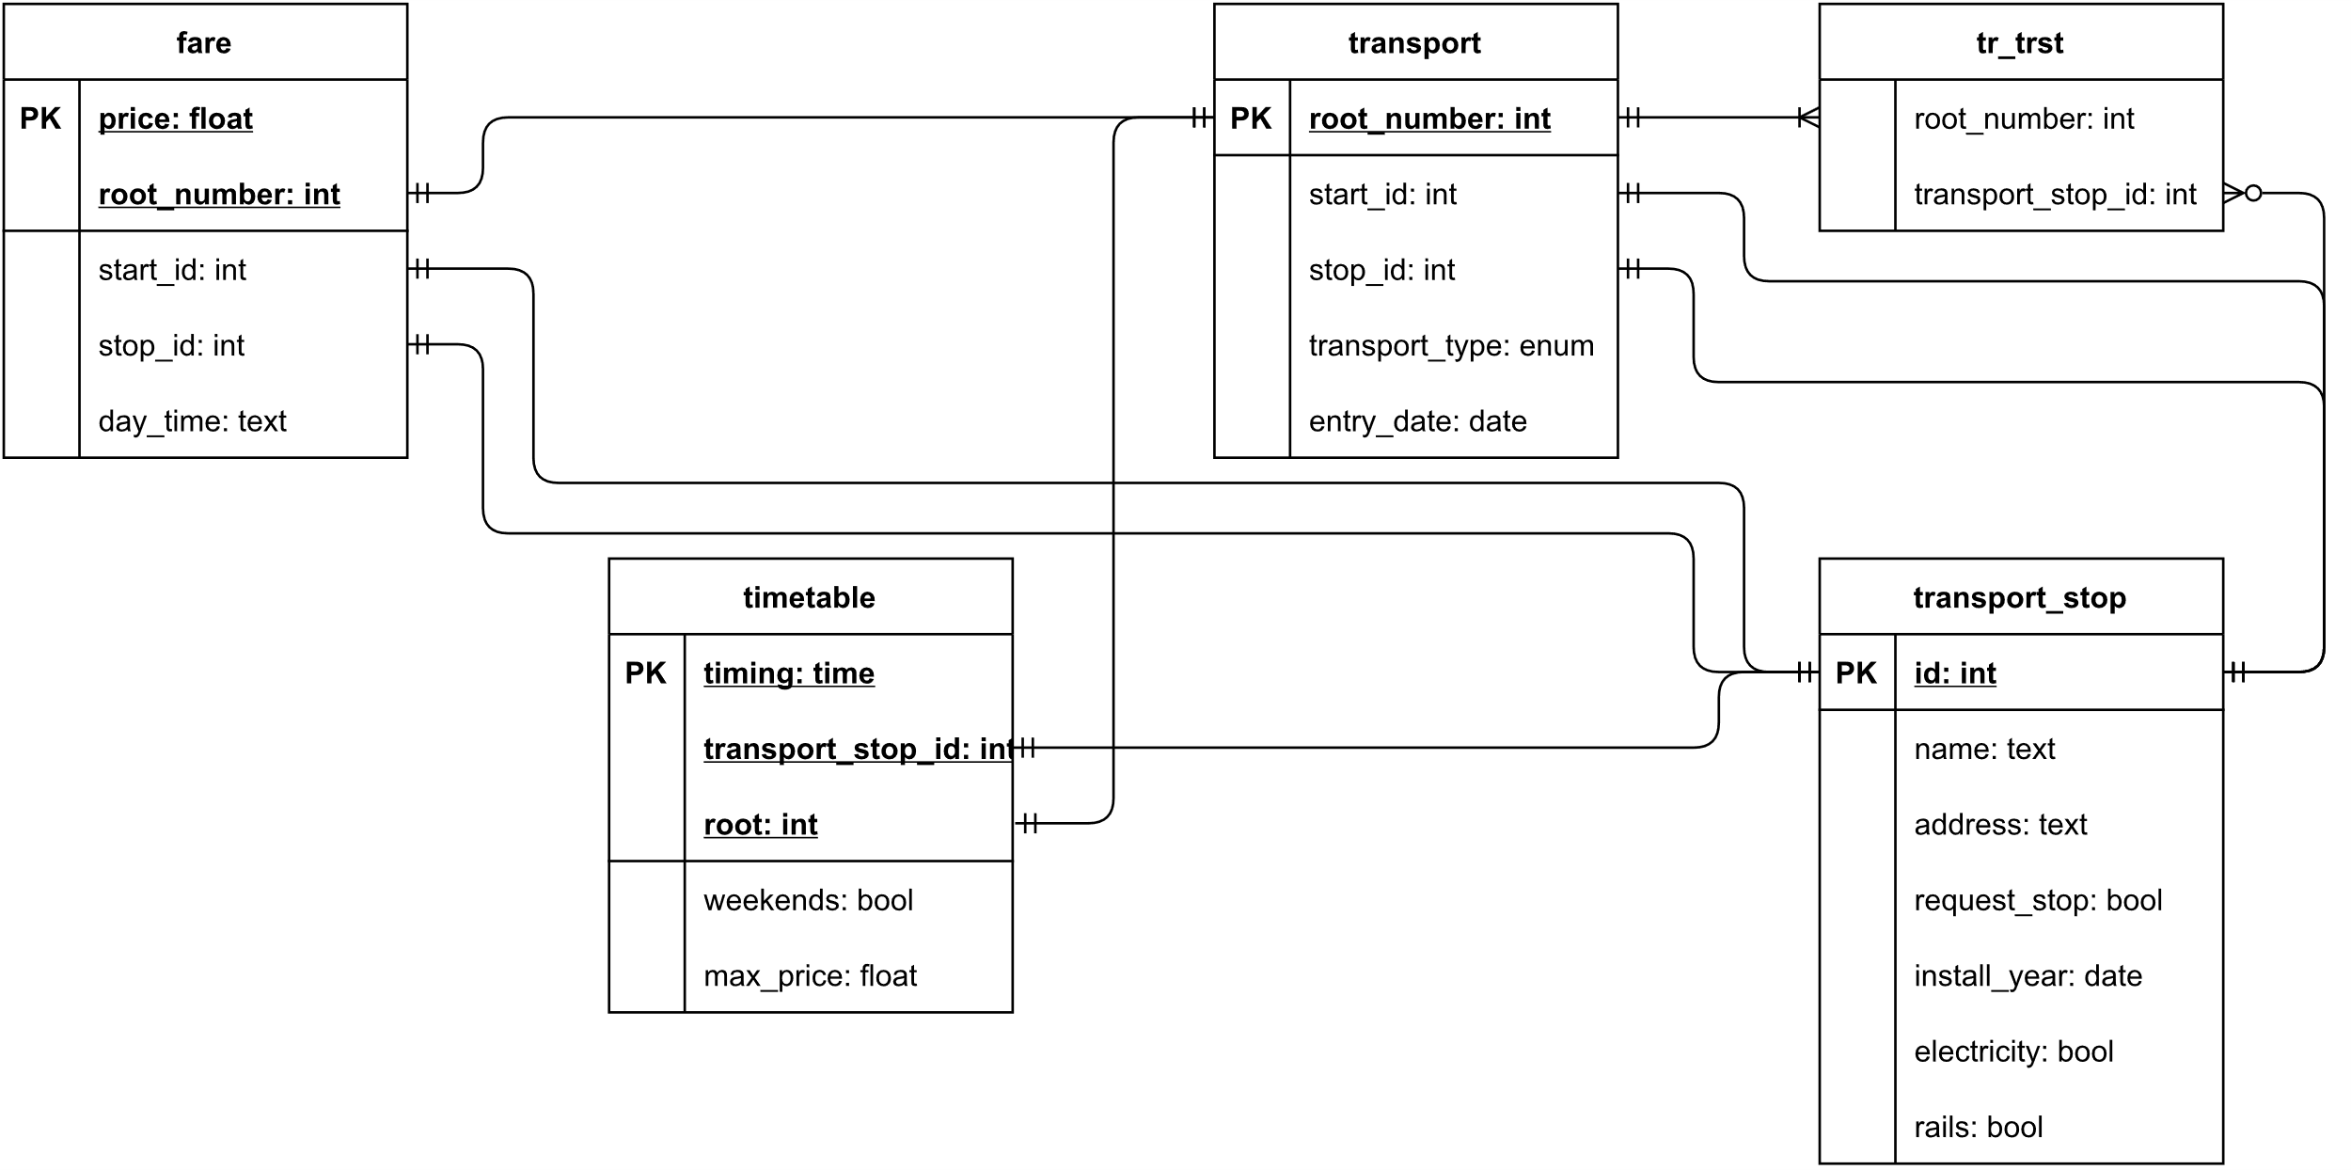
Схема разработанной базы данных

Slide 9
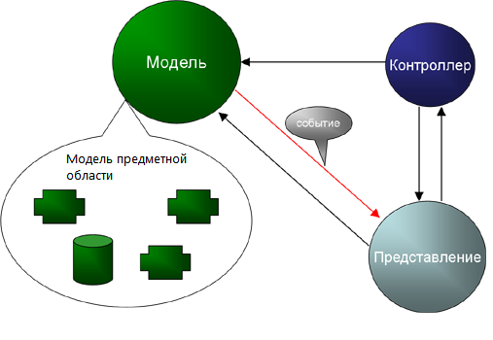
Model-View-Controller
MVC (Model–View–Controller, т. е. «Модель–Представление–Контроллер») — схема разделения данных и бизнес-логике по трём отдельным компонентам:
Модель представляет данные приложения и реагирует на изменения контроллера;
Контроллер реагирует на действия пользователя через представление, уведомляя модель об изменениях;
Представление отображает модель пользователю.

Slide 10
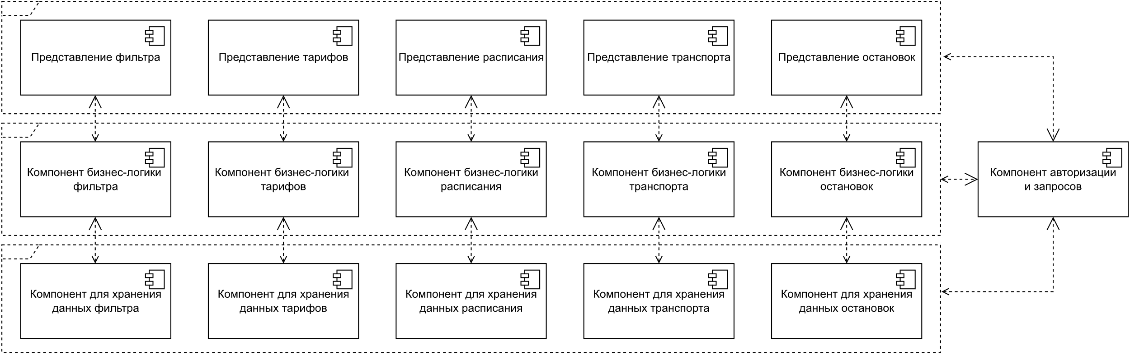
Схема компонентов

Slide 11



Выбор СУБД
многоверсионный параллелизм
объектно-реляционность
документация на-русском
Использование большого кол-ва параллелизма
Быстрая работа с большими данными
Использование большого кол-ва параллелизма
Быстрая работа с большими данными

Slide 12
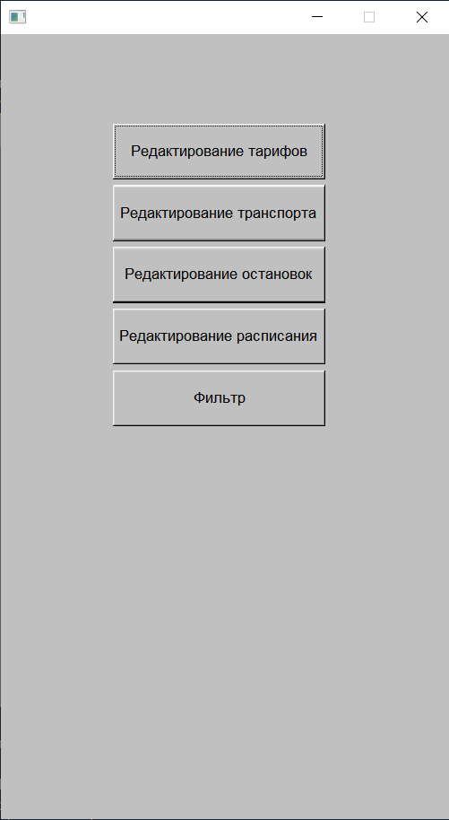
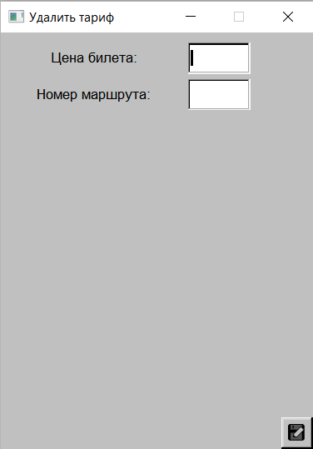
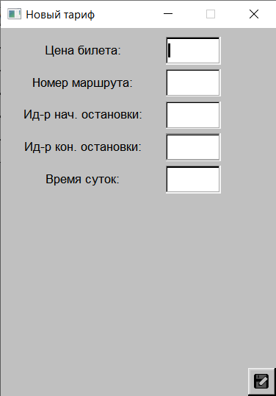
Интерфейс программы

Slide 13
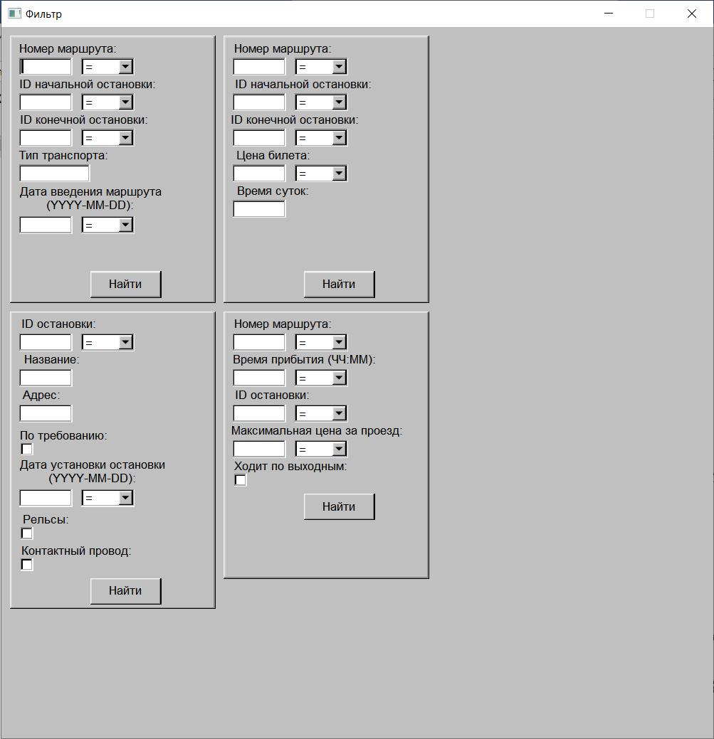
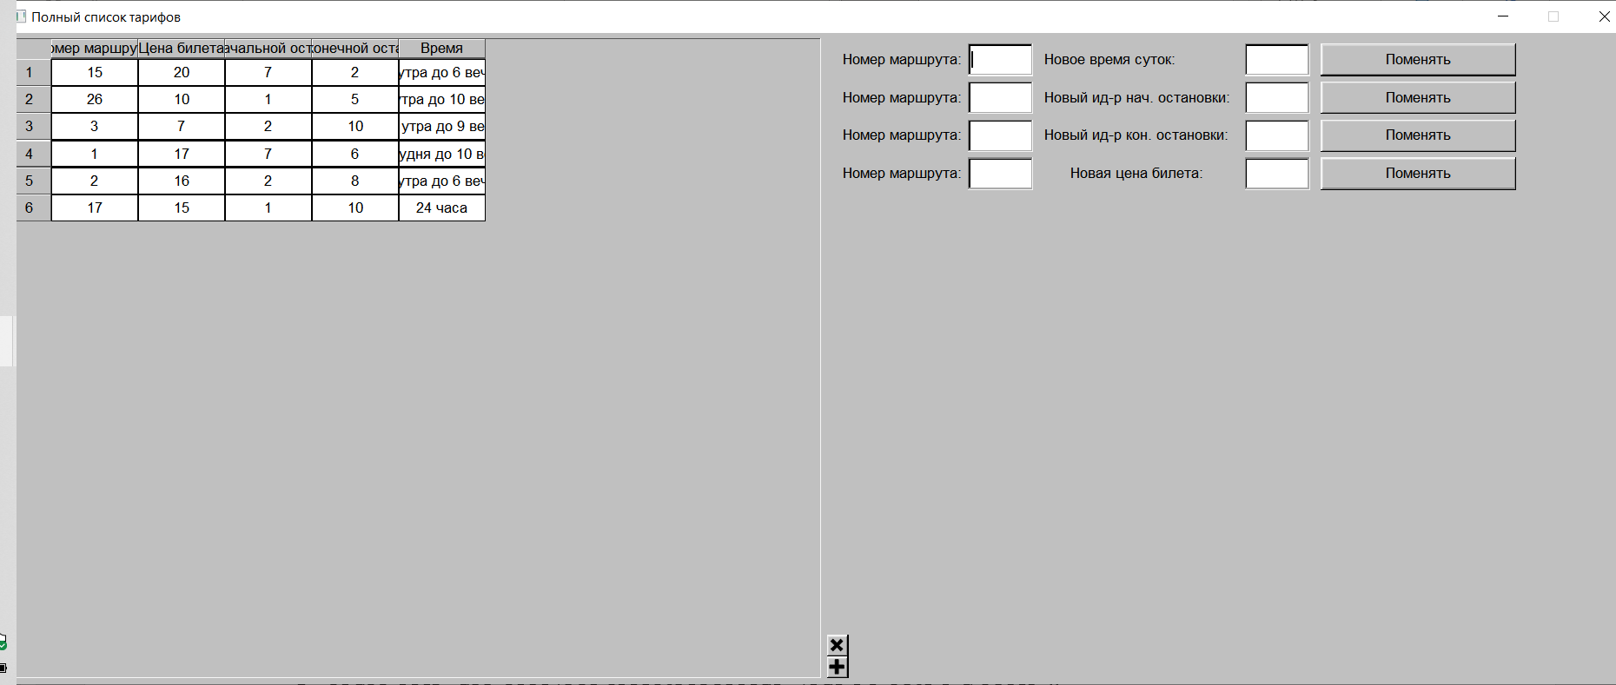
Интерфейс программы

Slide 14
Проведение эксперимента
Цель: выявление зависимости времени ответа базы данных от наличия индексации и количества строк в одной из таблиц БД.
Типы индексов: b-дерево, хэш-индекс
Запрос:
select root, max_price
from timetable
where max_price > all
(
select max_price
from fare
where start_id = 123
);

Slide 15
Результаты эксперимента. Таблица
Кол-во строк | Время ответа без индексации, мс | Время ответа с индексацией b-деревом, мс | Время ответа с хэш-индексацией, мс
5 | 0.650 | 0.078 | 0.072
10 | 2.089 | 0.086 | 0.094
50 | 6.233 | 0.149 | 0.139
100 | 11.851 | 0.224 | 0.209
500 | 65.209 | 0.957 | 0.778
1000 | 155.330 | 1.520 | 1.330

Slide 16
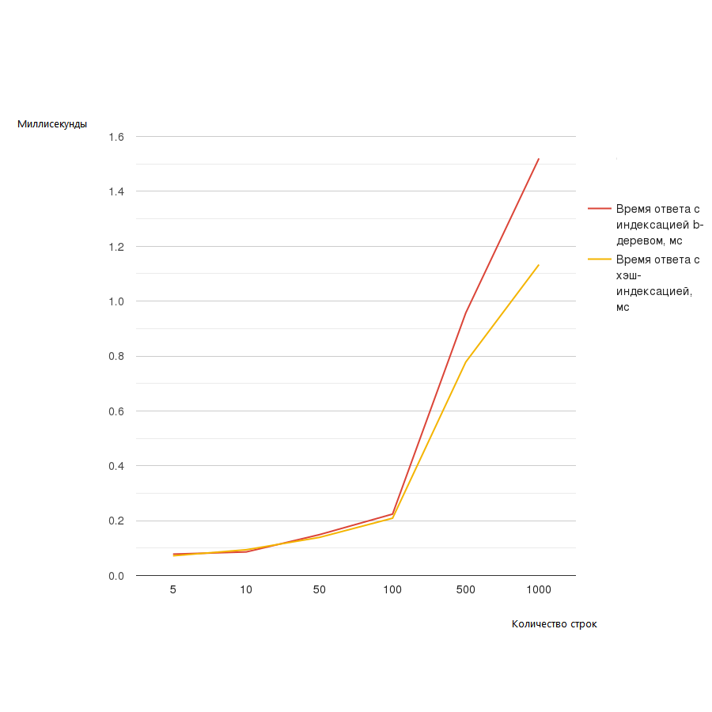
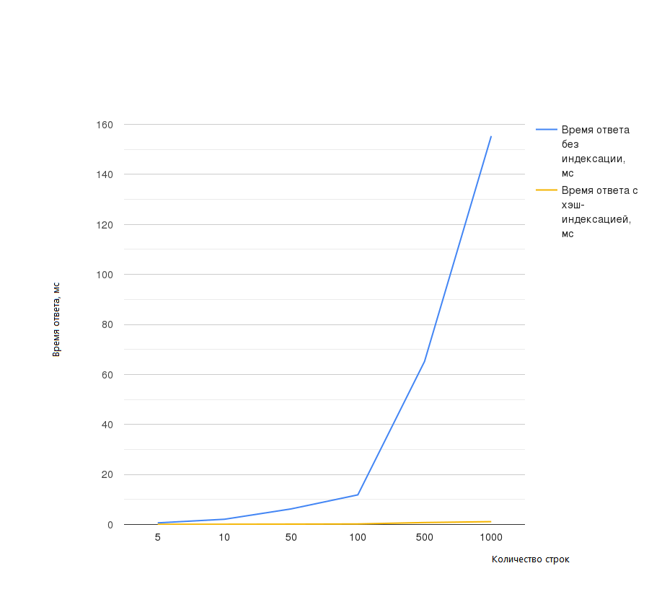
Результаты эксперимента. График

Slide 17
Заключение
Проведён анализ предметной области;
Формализовано задание, определена необходимая функциональность;
Проведён анализ СУБД;
Описана структура базы данных, включая объекты, из которых она состоит;
База данных создана и заполнена;
Спроектировано и реализовано приложение для доступа к БД;
Исследована производительность доступа к базе данных.

Slide 18
Дальнейшее развитие
Разработка функций удаления и создания таблиц непосредственно из приложения.
Улучшение и оптимизация графического интерфейса.

